Slide 1

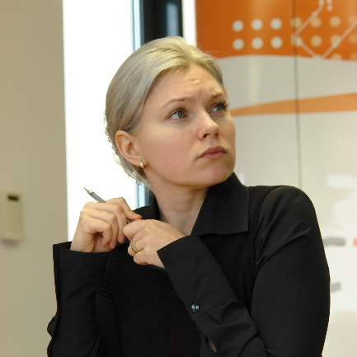



Новые подходы в организации исследовательской деятельности старших школьников и студентов
Olga Eckardt
Wilo SE, Germany
PMP, Scrum Master, TRIZ practitioner
Senior Business Consultant, Project Manager
Sparkling Spring GmbH, Germany
Director

Slide 2
Проблема
Время с ТРИЗ (ОТСМ, качеств сильного мышления) изменяется временем проведенным с преподавателем ТРИЗ, и оно ограничено
Даже пара лет занятий раз в неделю не формируют качественного устойчивого навыка применение ТРИЗ (ОТСМ, качеств сильного мышления)
У студентов и школьников не так много времени после нормальной нагрузки
Хотелось бы:
  Научить использованию инструментария
  Использование в повседневной жизни без ТРИЗ педагога
  Вовлечение в научную деятельность
  Желание гордиться принадлежностью к ТРИЗ

Slide 3
ТРИЗа должно быть много чтобы… мало чтобы…
Можно интегрировать в ТРИЗ другие предметы - Нужны ТРИЗ педагоги профессионалы в других предметных областях
Можно интегрировать ТРИЗ в другие предметы
  Тандемы хобби
  Тандемы в школе
  Созданные методички под конкретные темы
Интеграционный предмет в Институте или проекты в школе

Slide 4
Успех в вовлечении
Мотивация
  Интересно
  Нет отторжения (нет войны с окружением)
  Зона комфорта
  Просто
  Публичные достижения
  Социализация
  Возможность быстрее достигнуть результатов в выбранной области
  Спросите о личных целях – их достижения лучшая мотивация

Slide 5
Тандемы в общеобразовательных предметах
Преподавание языка через структуры – под и над системы, словообразование, заимствование языков, онтогенез и филогенез, функциональность падежей
Литература - развитие сюжетов, правила построения сюжетов, жанры и их разрушение
Математика - системы счисления, создание определений, границы применимости
Физика, Химия, Биология - создание и разрушение определений, создание моделей, разрешение противоречий в природе, перенос природных явлений в технику, поиск ресурсов

Slide 6
Университеты
Бизнес направления, ИТ - проект стартапа на 1-2 курсах в тандеме позволяет многое изучить углубленно и запустить эти стартапы
Постановка планок – не обзор литературы или реферат, но нахождение тенденций, создание критериев и показателей, поиск противоречий в определениях, перенос из одной области в другую
Брать реальные задачи от компаний

Slide 7
Работа в паре – эксперт и ТРИЗ специалист
Плюсы:
  Есть специалист знающий предметную область
  Может помочь продвинуть результаты
  Имеет сеть обсуждения
Спорные моменты:
  Зачем это эксперту? (вопросы создания и управления командами)
  Можем ли мы работать с отсутствием единственного правильного ответа
  Как отнесется окружение
  Будет ли возможность публично показать результат

Slide 8
Пример фотография
Фотограф рассказывает о
  Вариантах (!) композиции
  Технических приемах
  Терминах
  Жанрах
ТРИЗ педагог
  Развитие каждого компонента в будущем
  Понимание над и под систем
  Творческие работы через разрешение противоречий
    Фото алфавит из других объектов, портреты без людей, движение в фотографии, комбинация противоположностей, фото-комикс – больше ограничений или разрушения стереотипов – интереснее работы
  Фото для ТРИЗ
    иллюстрации 9 экранки, переносы в природе и в технике, иллюстрации законов, картотека

Slide 9
Маркетинг
Теория дается преподавателем Маркетинга как это бы делалось в любом вузе
Задания на маркетинговые исследования и рекламные акции и продвижения дается тоже им/ей, как заказчиком
ТРИЗ специалист от теории к практике:
Не стандартные решения
Поиск и решение противоречий
Анализ ресурсов
В университете есть свой бизнес инкубатор который является заказчиком

Slide 10
Невозможно воспитывать ребенка и воспитать взрослого
Публикация и голосование, обсуждение идей
Публикации
Выступления
Командная работа
Подготовка лекций
Инстаграм канал таких проектов
Публичность и продвижение

Slide 11
Questions

